Slide 1
SQL naredbe – kreiranje baze, unos, promjena i brisanje podataka
Notes:
Kroz ove upute ćemo naučiti kako koristiti naredbe za definiranje strukture baze (create, alter, drop) te kako koristiti naredbe za manipulaciju podatcima (select, insert, update, delete).
Korištenjem MySQL-a u sljedećem primjeru izraditi će se baza podataka skola, koja sadrži dvije tablice. Prva tablica se sastoji od popisa razrednika, dok druga sadrži popis njihovih učenika.

Slide 2
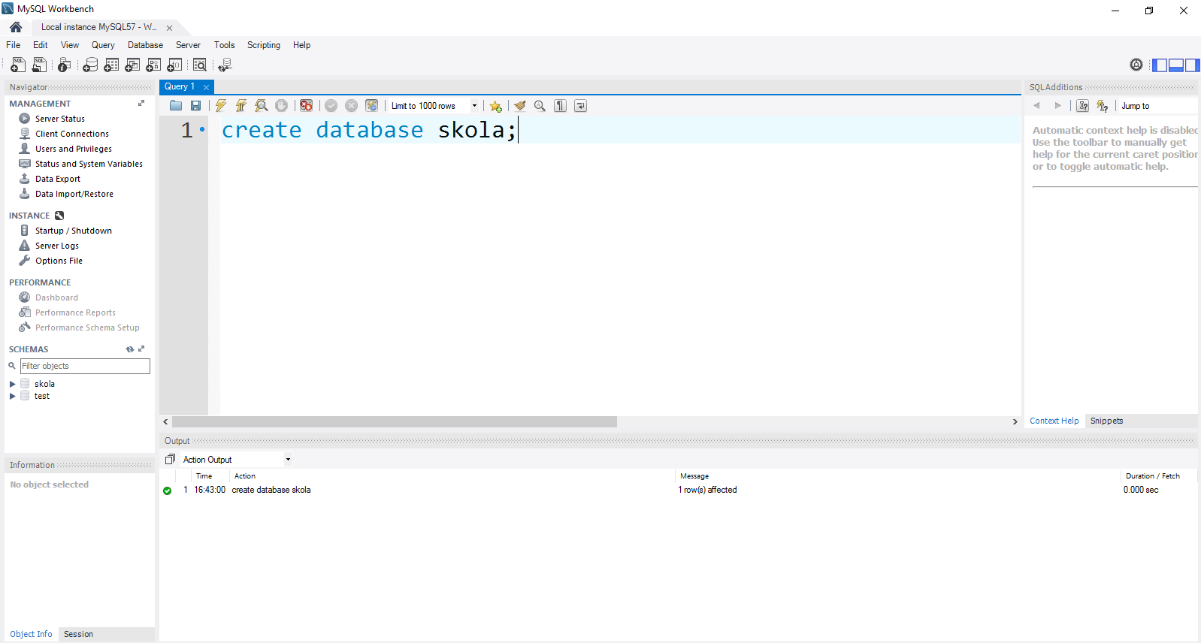
SQL naredbe
Primjer kreiranja baze
Notes:
Započinje se s izradom baze tako što se koristi naredba create database skola; .
Svaku naredbu koju zadamo je potrebno izvesti nakon ispisivanja, a to je moguće klikom na gumb Execute ( ) ili Ctrl+Enter na tipkovnici, ovo se u uputama neće posebno napominjati nakon svake naredbe.

Slide 3
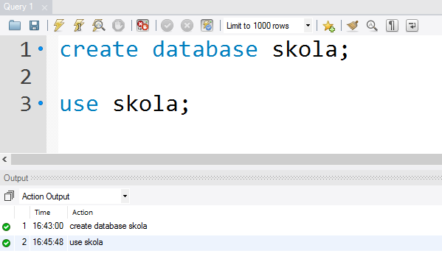
SQL naredbe
Pozicioniranje na bazu
Primjer ALTER
Notes:
Zatim se potrebno pozicionirati na bazu, a to ćemo učiniti pomoću naredbe use skola;
Ukoliko imamo potrebu za mijenjanjem svojstava unutar baze podataka koristiti ćemo naredbu ALTER.

Slide 4
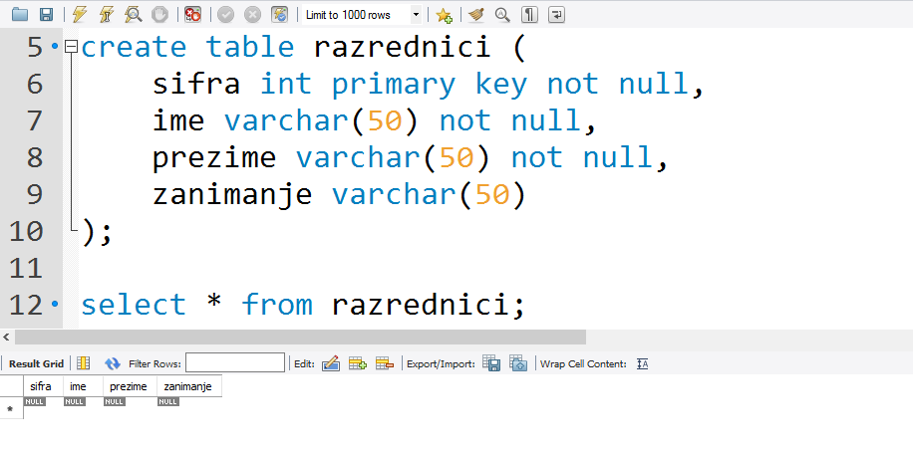
SQL naredbe
Primjer izrade tablice razrednici i naredbe SELECT
Notes:
Idući korak je kreiranje tablice razrednici, to ćemo učiniti na sljedeći način:
Sifra je brojčani tip podataka i primarni ključ, njezin unos je obavezan. Ime, prezime i zanimanje su znakovni tipovi podataka do 50 znakova, a ime i prezime također zahtijevaju obvezan unos podataka.
Da bi vidjeli kako naša tablica sada izgleda koristiti ćemo naredbu select * from razrednici; .

Slide 5
SQL naredbe
Kreiranje tablice ucenici i dodavanje vanjskog ključa
Notes:
Izraditi ćemo još jednu tablicu s popisom učenika. Postupak je jednak kao i u prethodnom primjeru.
Pomoću naredbe ALTER dodali smo vanjski ključ u tablicu ucenici koji povezuje kolonu razrednik iz tablice ucenici s kolonom sifra iz tablice razrednici.

Slide 6
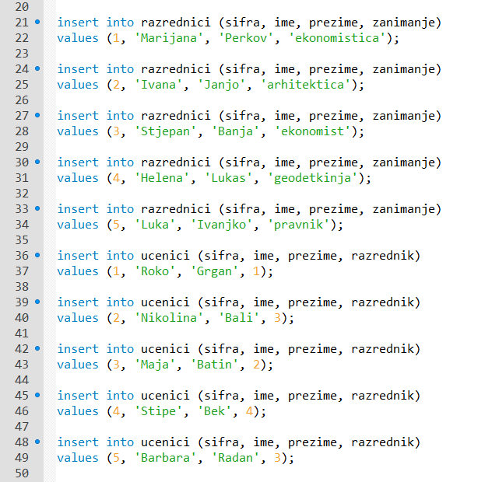
SQL naredbe
Primjer INSERT naredbe
Notes:
Sada kada smo kreirali tablice, potrebno je unijeti podatke u njih.
To ćemo učiniti pomoću naredbe INSERT. Uz riječ insert obavezno se veže izraz into, zatim se u prvom popisu (zagrade nakon imena tablice) navode kolone koje unosimo. U drugom popisu (zagrade nakon ključne riječi values) navodimo vrijednosti koje odgovaraju redoslijedu kolona u prvom popisu. Kolone za unos i podaci se odvajaju zarezom, a podaci tekstualnog tipa se pišu unutar jednostrukih navodnika.

Slide 7
SQL naredbe
Primjeri tablica nakon INSERT naredbi

Slide 8
SQL naredbe
Primjeri korištenja UPDATE naredbe
Notes:
Naravno, podatci se mogu i ažurirati, a u tu svrhu koriste se UPDATE naredba.
Kako bi update naredba bila uspješno izvršena vrlo je bitno navesti update naredbu zatim naziv tablice u kojoj želimo ažurirati podatke, a zatim navesti set klauzulu jer upravo pomoću nje korisnik određuje koji podatak želi postaviti u polje.
U sljedećem primjeru ažuriraju se podatci iz obje tablice:
Prva naredba govori da se u tablici ucenici postavi razrednik pod brojem tri u redak gdje je sifra 1.
Druga naredba govori da se u tablici ucenici postavi prezime Goranin u redak gdje je sifra 3.
Treća naredba govori da se u tablici razrednici postavi zanimanje građevinar gdje je sifra 4.

Slide 9
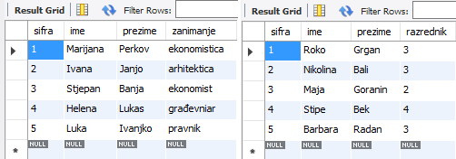
SQL naredbe
Primjeri tablica nakon UPDATE naredbe

Slide 10
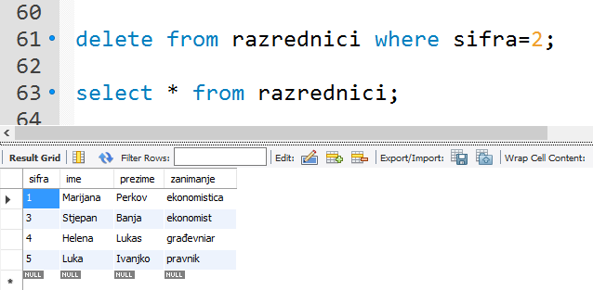
Primjeri naredbe DELETE
Notes:
Ukoliko želimo izbrisati određeni red iz tablice koristiti ćemo naredbu DELETE. U ovom primjeru obrisati ćemo redak iz tablice razrednici gdje je sifra 2.

Slide 11
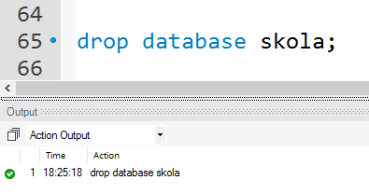
SQL naredbe
Primjeri naredbe DROP
Notes:
Da bi obrisali cijelu tablicu ili bazu (i redove i stupce) koristimo naredbu DROP. Na slici je prikazan primjer brisanja baze skola.

Slide 12
Hvala na pažnji !

